Slide 1

Correct English
Jorge Rabadán y Ricardo Zorita

Slide 2
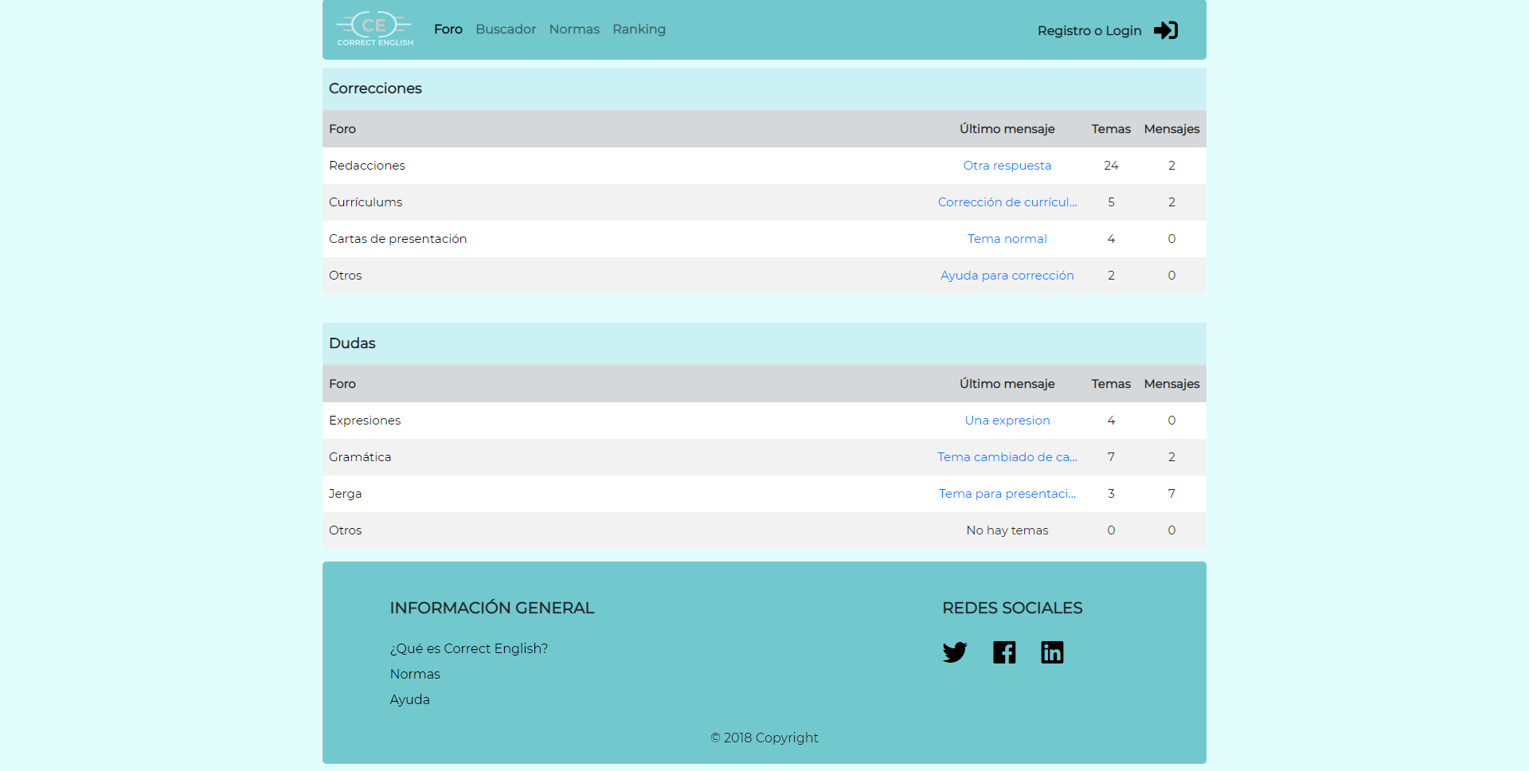
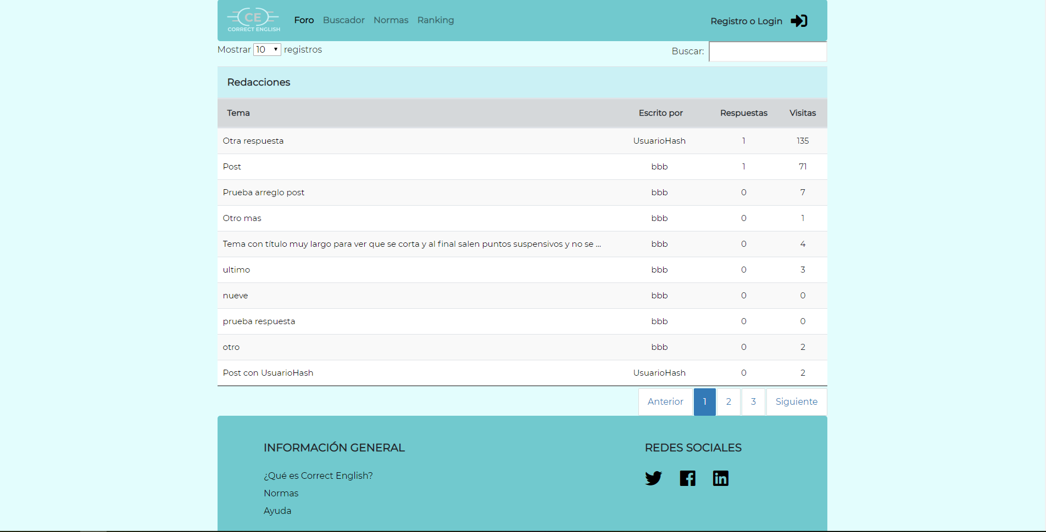
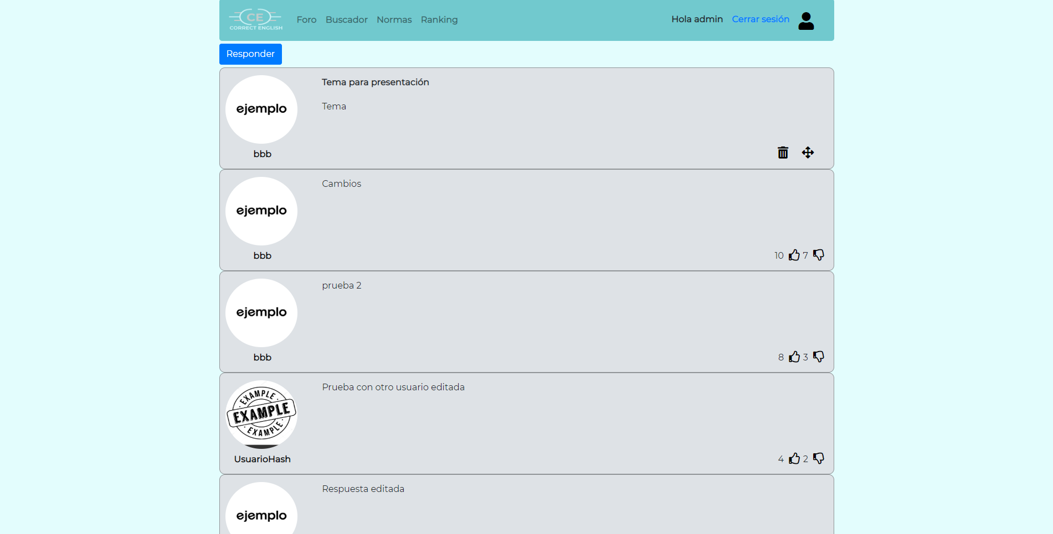
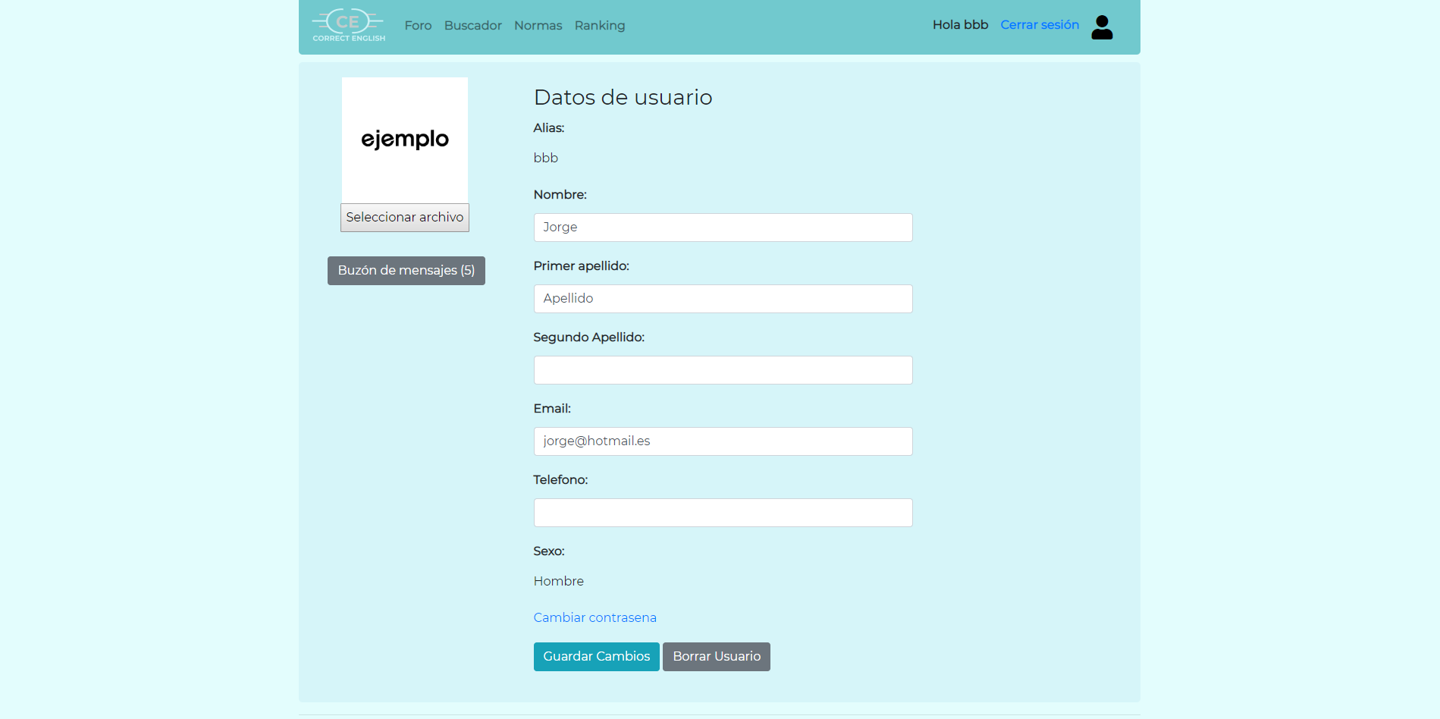
¿Qué es Correct English?
Jorge Rabadán y Ricardo Zorita

Slide 3




Back-End
Jorge Rabadán y Ricardo Zorita

Slide 4





Front-End
Jorge Rabadán y Ricardo Zorita

Slide 5



Base de datos
Jorge Rabadán y Ricardo Zorita

Slide 6


IDE
Jorge Rabadán y Ricardo Zorita

Slide 7


Herramientas
Jorge Rabadán y Ricardo Zorita

